Slide 1
第6章 应用软件设计与开发技术
1 软件工程概述
2 软件设计的表达
3 结构化分析与设计方法
4 测试与调试基本技术
5 软件优化与维护
<number>/44

Slide 2
第14次课 软件工程概述
1 基本概念
2 软件设计的表达
3 结构化分析与设计方法
<number>/44

Slide 3
1 基本概念
需充分发挥硬件效率
规模大、复杂度高，如操作系统、DBMS
作坊式的软件生产
第1代计算机
（电子管）
第2代计算机
（晶体管）
第3代计算机
（集成电路）
第4代计算机
（大/超大规模集成电路）
软件开发不受重视
为解决某个问题而设计程序，不具通用性
个性化的软件生产
计算机应用领域大大扩展，人们普遍产生了对支持软件的需求
软件开发不足，软件维护成本高
软件在计算机系统中地位提高
需要对软件的生产方式进行彻底改造（软件工程正是一门相关的研究学科）
<number>/44

Slide 4
软件工程是从管理和技术两个方面研究“更好地开发和维护计算机软件”的一门学科
采用工程的概念、原理、技术和方法指导软件的开发和维护
研究对象：软件开发与维护的技术、方法、工具、管理等
若能遵循软件工程的方法论，能够提高软件开发的成功率，减少软件开发和维护中出现的问题
<number>/44

Slide 5
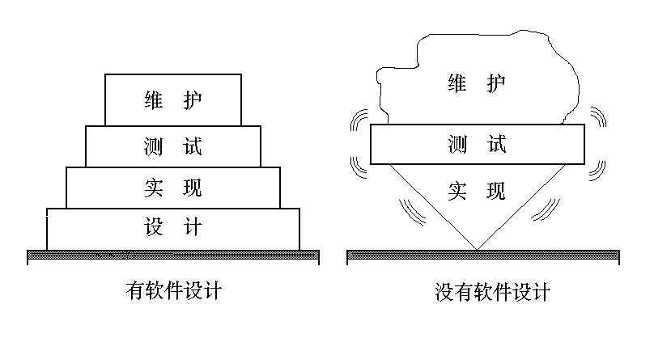
<number>/44

Slide 6
软件生命周期：软件从被提出并着手实现，直到软件完成其使命的全过程
软件定义期
问题定义
问题性质、工程目标及规模
可行性研究
导出高层逻辑模型（数据流图+数据字典），分析物理系统的可行性，成本效益分析
需求分析
确定对系统的综合要求，分析对系统数据的要求，推导系统详细模型，修正开发计划
软件开发期
系统设计
划分构成系统的物理元素（如程序、文件、数据库、文档等）
设计软件结构
详细设计
对系统精确描述，便于编码直接用程序设计语言编制
层次图+输入/出图
编码
将设计翻译成程序
程序设计语言
规范格式良好文档
充分利用已有软件辅助编码
测试
尽量发现程序中的错误，但不能证明程序的正确性
区别于调试
软件维护
时间最长代价最大，代码文档
改正性维护 纠错
适应性维护 适应环境变化
完善性维护 改进
预防性维护 为将来的可靠性
软件维护期
<number>/44

Slide 7
软件支援环境：在宿主软硬件基础上，用于辅助、支援其它软件的研制和维护的一组软件
完备的软件支援环境应：
  能够支援软件生命的全周期
  能够支援大型软件工程项目
  能够支援软件配置管理
软件支援环境应包括：环境数据库、接口软件（系统与用户的接口，系统与环境数据库和工具的接口）、工具组（软件研制工具、软件维护工具、控制配置工具）
<number>/44

Slide 8
2 软件设计的表达
程序流程图
NS图
问题分析图PAD
判定表
过程设计语言
<number>/44

Slide 9
程序流程图
常用图形符号
起止框
判断框
处理框
输入/输出框
注释框
流程线
流程线
连接点
基本控制结构
P=1
Y
A1
N
N
Y
N
Y
P
P
S
P=1
A1
A
Y
N
A
B
S
…
B
P
N
Y
P=1
Y
A1
N
顺序结构
选择结构
当型循环
直到型循环
多重选择结构
<number>/44

Slide 10
程序流程的缺点：
  会使程序员过早的考虑程序的控制流程，而不考虑程序的全局结构
  不易表达层次结构
  不易表达数据结构和模块调用关系等信息
  由于用箭头表示控制流，因此程序员可以不顾结构程序设计思想随意“转移控制”
<number>/44

Slide 11
NS图
一种不允许破坏结构化原则的图形算法描述工具，又称盒图，全部算法在一个框内
特点：
  功能域明确
  不能随意转移控制
  容易确定局部与全程数据的作用域
  容易表示嵌套关系和模块层次关系
<number>/44

Slide 12

S1
条件
满足
不满足
S2
情况1
情况2
…
情况n
S3
S1
S2
S1
S2
…
Sn
顺序结构
选择结构
多重选择结构
WHILE条件
UNTIL条件
S
S
当型循环
直到型循环
<number>/44

Slide 13
问题分析图PAD
从最左主干线的上端节点开始，自上而下执行，遇到判断或循环自左而右进入下一层，该层执行完后再返回上一层的转入处，直到主干线的下端节点为止
=1
A
A
A1
P
=2
B
P
A2
B
顺序结构
=n
选择结构
An
多重选择结构
WHILE P
S
UNTILE P
S
当型循环
直到型循环
<number>/44

Slide 14
判定表
能够清晰表达多重嵌套的条件选择
挑选篮球运动员
 |  | 1 | 2 | 3 | 4 | 5
条件 | 男同学 | T | F
 | 平均分高于70分 | T |  | F
 | 身高超过1.80m | T |  |  | F
 | 体重超过75kg | T |  |  |  | F
动作 | 列出姓名和地址 | ×
 | 拒绝这个学生 |  | × | × | × | ×
<number>/44

Slide 15
过程设计语言
也称伪代码或结构化语言
特点：
  关键字的固定语法，提供了结构化控制结构、数据说明和模块化的特点
  用自然语言的自然语法描述处理部分
  具有数据说明的手段
  具有模块定义和调用机制
优点：
  可以作为注释插入到源程序中，有利于代码维护
  可以用普通文字编辑系统进行书写和编辑
  可以用自动处理程序直接由它生成程序代码
<number>/44

Slide 16
3 结构化分析与设计方法
(1) 应用软件开发的原则和方法
(2) 结构化分析方法
(3) 结构化设计方法
<number>/44

Slide 17
(1) 应用程序开发的原则和方法
基本原则：
  自顶向下的系统结构开发原则（由抽象到具体，树形结构）
  模块化结构开发原则（网状结构，独立性强，搭积木）
基本方法：
  非自动（系统流程图法、结构化分析法、结构化设计法、数据结构法、层次输入-处理-输出法）
  半自动（软件需求工程法，问题说明语言/分析器）
  自动（自动分析、设计、编程）
<number>/44

Slide 18
(2) 结构化分析方法
structural analysis, SA
特点：
  分解和抽象，逐层分解，使复杂系统分解为简单子系统
X
X.1
X.2
X.3
X.3.1
X.3.2
X.1.1
X.1.2
X.1.3
X.3.4
X.3.3
<number>/44

Slide 19
  文档的规范化，
    一套分层的数据流程图，描述系统的逻辑关系
    一本数据字典，描述系统的数据和文件
    一组小说明，描述各个加工处理应完成工作
    补充材料
  面向用户
    所有工作尽量让用户参加，提高系统开发效率和质量
  系统逻辑设计和物理设计分开进行
<number>/44

Slide 20
数据流程图
data flow diagram, DFD，以图形方式描述信息处理系统的逻辑结构
两个步骤：用数据流程图描述系统中信息的变换和传递，将数据流程图转化为软件结构
方法：自顶向下逐层分解，由外向里逐渐深化
课程目录
录取名单
需要情况
考试成绩
登记成绩
选课
专业要求
学分
报名数据
分专业定导师
毕业
志愿
分配
注册
专业要求
论文
成绩
录取通知书
选题
答辩
报到证
研究生招办
课题目录
工作单位
数据流
数据存储
数据处理
外部实体
<number>/44

Slide 21
数据字典
给数据流程图中的每一个数据流名、文件名以及处理名建一个条目，在条目中给出各名字的定义
基本数据项条目：某个数据单项定义，包括名称、含义、类型、长度
数据项名称：学生年龄 数据类型： 整型
数据长度：一个字节 取值范围：16~30
数据流条目：组成数据流的各数据项
课程目录=课程名+学时+学分+教员+课表
教员=姓名+年龄+职称
课表=星期几+第几节+教师
考试成绩={学号+姓名}¹⁰⁰₁+[平均分+方差]
文件条目：文件的定义，形式与数据流相同
处理条目：描述处理“做什么”，但不涉及“怎么做”
<number>/44

Slide 22
(3) 结构化设计方法
structured design, SD
将SA的逻辑模型转换为物理方案，“如何做”
“分解”，将大型系统分解为若干个相对独立、功能单一的模块
  如何划分、模块间传递什么数据、模块间如何调用、如何评价模块质量
结构图（structured chart, SC）
  模块， 已定义好模块（已存在系统或库文件）
  调用，
  模块间数据传递， 信息控制
  辅助符号
<number>/44

Slide 23
计算所有职工工资单
姓名
职工工资记录
临时工
实得工资
固定工
实得工资
编号
职工工资记录结束
工资
临时工
工资记录
固定工
工资记录
得到职工工资记录
计算临时工的实得工资
计算固定工的实得工资
打印工资单
工资(元)/小时
临时工
名义工资
固定工
名义工资
月工资
临时工
名义工资
工作小时
所得税
所得税
固定工
名义工资
奖金
扣除
扣除
计算临时工名义工资
计算各种扣除
计算固定工名义工资
<number>/44

Slide 24
变换型数据流程图导出结构图
6 已格式化值A
格式化1
4 值A
1 初始数据
2编辑后数据
3合法数据
编辑
检验
计算
5 值B
7初步格式化值
8已格式化值B
格式化2
格式化3
输入
中心加工
输出
<number>/44

Slide 25
变换数据
3
4
5
4
5
3
取得合法数据
计算
给出结果A
给出结果B
6
7
2
2
6
7
5
4
取得数据
检验
格式化1
输出结果
格式化2
得到结果
1
8
1
2
7
8
读入数据
编辑
格式化3
输出结果

Slide 26
事务型数据流程图导出结构图
2 数据A
事务A
更新a
5 A结果
8 a
1 输入
判断事务类型
3 数据B
打印更新内容
11 清单
事务B
6 B结果
更新b
9 b
10 c
4 数据C
事务C
更新c
7 C结果
<number>/44

Slide 27
业务处理
类型
类型
分析类型
分配处理
1
类型
1
输入数据
判别类型
处理事务A
处理事务B
处理事务C
2
3
6
4
7
5
7
5
6
事务A
更新a
事务B
更新b
事务C
更新c
9
10
8
打印清单
<number>/44

Slide 28
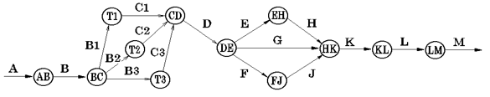
混合型数据流程图导出结构图
<number>/44

Slide 29
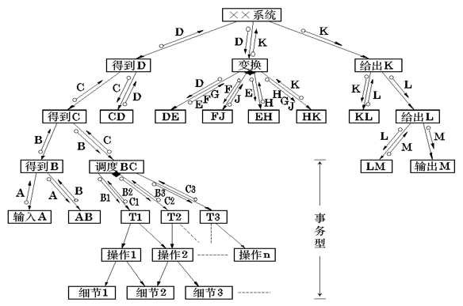
<number>/44

Slide 30
(4) 模块独立性评价
两个标准：
  模块之间的耦合，反映模块间的独立程度
  模块内部关系是否紧密，即内聚
  高内聚低耦合
耦合，模块之间连接形式和模块接口复杂性是影响耦合的两个主要因素
低
耦合性
高
非直接耦合 | 数据耦合 | 标记耦合 | 控制耦合 | 外部耦合 | 公共耦合 | 内容耦合
强
模块独立性
弱
<number>/44

Slide 31
非直接耦合(Nodirect Coupling)：两个模块间没有直接关系，它们之间的联系完全通过主模块的控制和调用来实现
数据耦合(Data Coupling)：一个模块访问另外一个模块，通过简单数据参数来交换输入/输出信息，不是控制参数、公共数据或外部变量
int Multiply(x,y) {return (x*y);}
printf (“x*y=%d\n”, Multiply(x,y));
<number>/44

Slide 32
标记耦合(Stamp Coupling)：整个数据结构作为参数传递，而被调用的模块仅使用部分数据元素，即数据结构的子结构
<number>/44

Slide 33
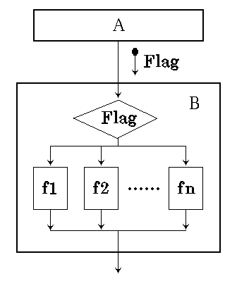
控制耦合(Control Coupling)：一个模块通过传送开关、标志、名字等控制信息明显选择另一模块
void output (flag)
{ If (flag) printf ("OK!");
else printf ("NO!"); }
main()
{ int flag;
output ( flag );}
<number>/44

Slide 34
外部耦合(External Coupling)：一组模块访问同一全局简单变量(非全局数据结构)，且不通过参数表传递该全局变量信息
int AAA=0;
void Add ()
{ AAA=AAA+1;}
void Minus()
{ AAA=AAA-1;}
void Square()
{ AAA=AAA*AAA;}
Main ()
{ Add();
Add();
Square();
Minus();
printf(“%d”, AAA);
}
<number>/44

Slide 35
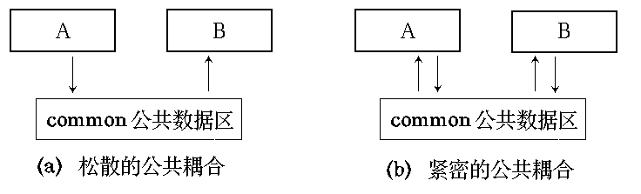
公共耦合(Common Coupling)：一组模块都访问同一公共数据环境，如全局数据结构、共享通信区、内存公共覆盖区等；
<number>/44

Slide 36
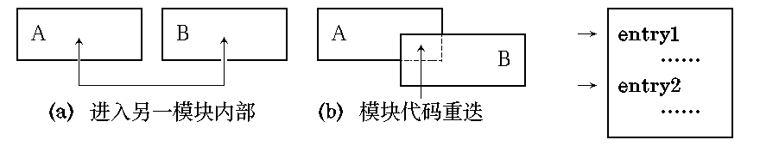
内容耦合(Content Coupling)：一个模块直接访问另一个模块内部数据，通过不正常入口转到另一模块内部，或程序代码有重合
<number>/44

Slide 37
内聚，模块强度
高
内聚性
低
功能内聚 | 顺序内聚 | 通信内聚 | 过程内聚 | 时间内聚 | 逻辑内聚 | 偶然内聚
强
模块独立性
弱
功能内聚(Functional Cohesion)：一个模块所有元素协同完成一项具体功能，内聚性最强
<number>/44

Slide 38
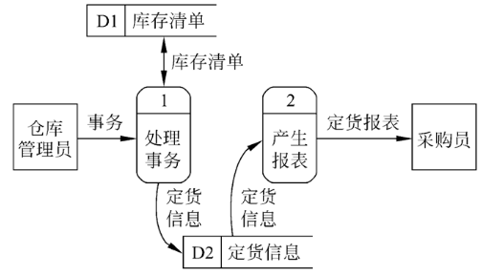
顺序内聚(Sequential Cohesion)：一个模块的前一个处理的输出是后一个处理的输入，可达到隐藏细节的目的
<number>/44

Slide 39
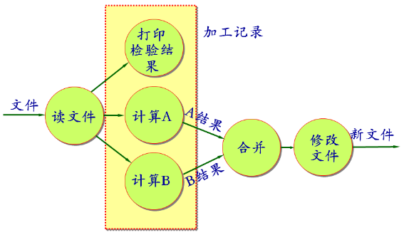
通讯内聚(Communication Cohesion)：一个模块各功能部分使用相同的输入数据，或产生相同的输出数据
<number>/44

Slide 40
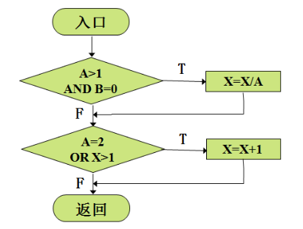
过程内聚(Procedural Cohesion)：一个模块各功能部分受同一控制流支配
<number>/44

Slide 41
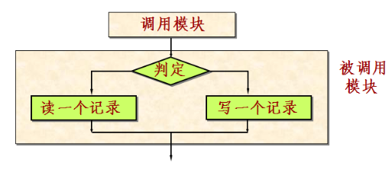
时间内聚(Classical Cohesion)：一个模块的各个功能的执行与时间有关。如初始化模块和终止模块
逻辑内聚(Logical Cohesion)：由传递给模块的控制型参数来确定该模块应执行哪种功能
<number>/44

Slide 42
逻辑内聚模块分解
A
A
平均/最高
成绩
最高成绩
平均成绩
取平均成绩或最高成绩M
取最高成绩M1
取平均成绩M2
<number>/44

Slide 43
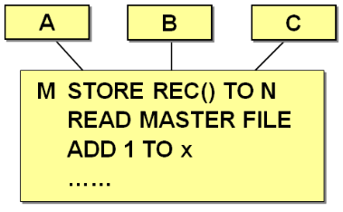
偶然内聚(Coincidental Cohesion)：模块各部分之间毫无连续或联系很松散，内聚程度最低
<number>/44

Slide 44
决定内聚程度的判定树
是
功能内聚
该模块只执行一个功能？
是
序列内聚
数据流
次序重要？
否
通信内聚
是
否
控制流
过程内聚
次序重要？
否
时间内聚
是
逻辑内聚
其它
逻辑相似？
否
偶然内聚
<number>/44

